Slide 1

学生操作手册
安徽农业大学继续教育学院
2016年5月

Slide 2

目录
配置要求
系统登录
学习界面布局介绍
如何进行网上学习

Slide 3
一、配置要求
1.1操作系统
本系统支持windowsXP、win7及以上操作系统。
1.2浏览器、分辨率设置
本系统支持 IE7 及以上浏览器，支持 1024*768 及以上分辨率的使用，最佳浏览效果为 IE9 及 IE9 以上浏览器、1366*768 的分辨率。
1.3系统、浏览器相关配置
为了流畅的使用该系统的在线预览查看功能，建议提前安装flash 播放器。

Slide 4
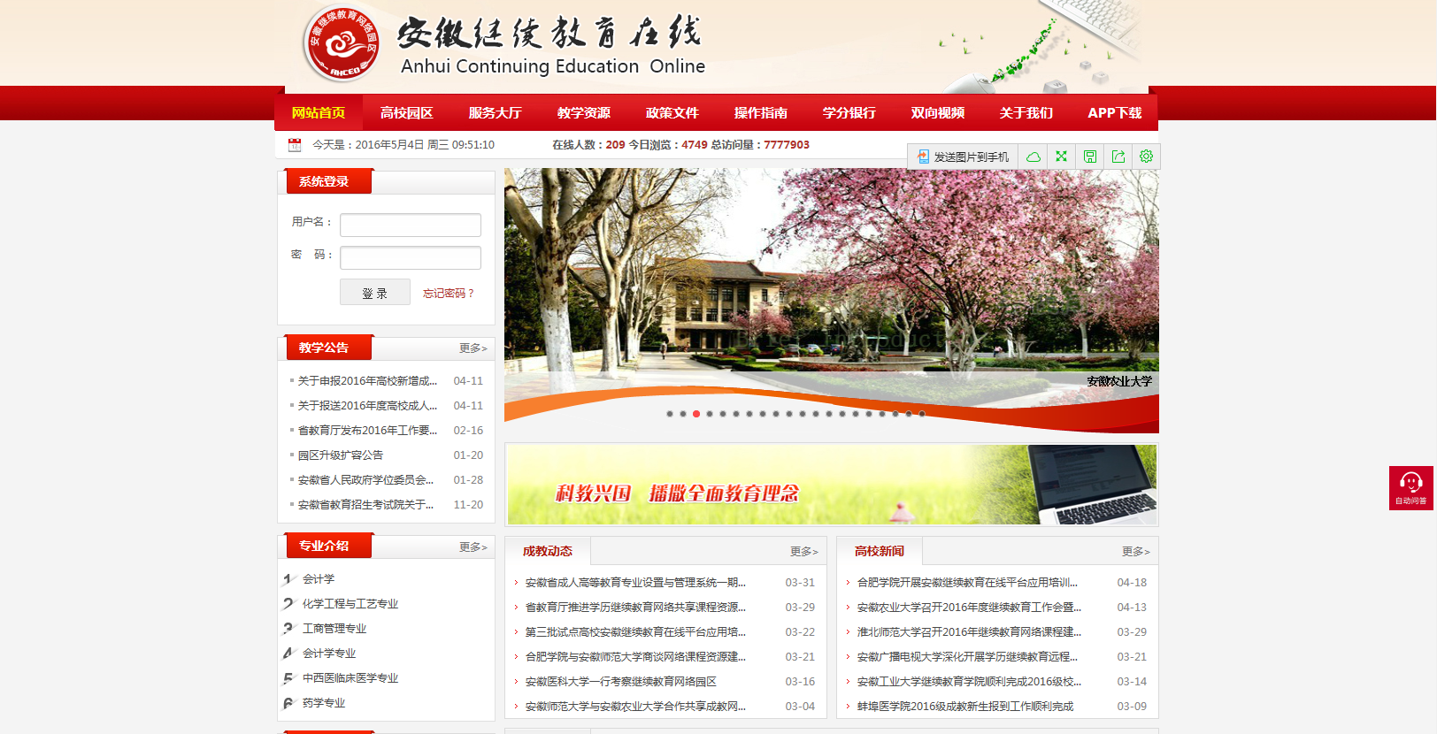
二、系统登录
登录安徽继续教育在线，首先打开浏览器，在地址栏中输入“http:// www.ahcjzx.cn” 。完成后我们将进入到“安徽继续教育在线”的门户首页。

Slide 5
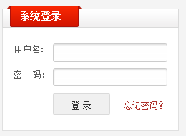
主页的左侧【系统登录】栏目 ，在此我们填写好用户名和密码后点击登录就可以完成登录的操作。 学生的登录用户名是身份证号，初始密码是身份证号后 6 位。

Slide 6
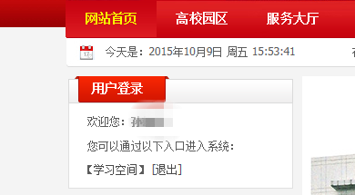
登录成功后显示学生个人姓名，可以选择学习空间进入系统，在此点击【学习空间】进入课程学习页面。

Slide 7
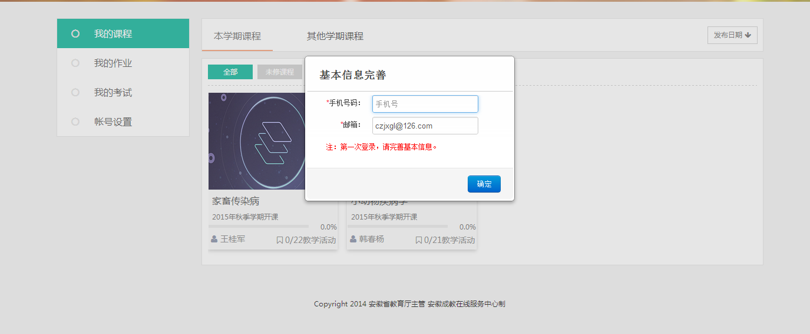
学生首次登录时，会自动弹出【基本信息完善】的对话框 ，手机号码和邮箱为必填项，此处的邮箱作为日后找回密码的方式，建议做好记录。学生可以选择修改登录密码， 建议修改后的密码应做好记录，以免在后续使用中忘记，也可以不做密码修改。

Slide 8
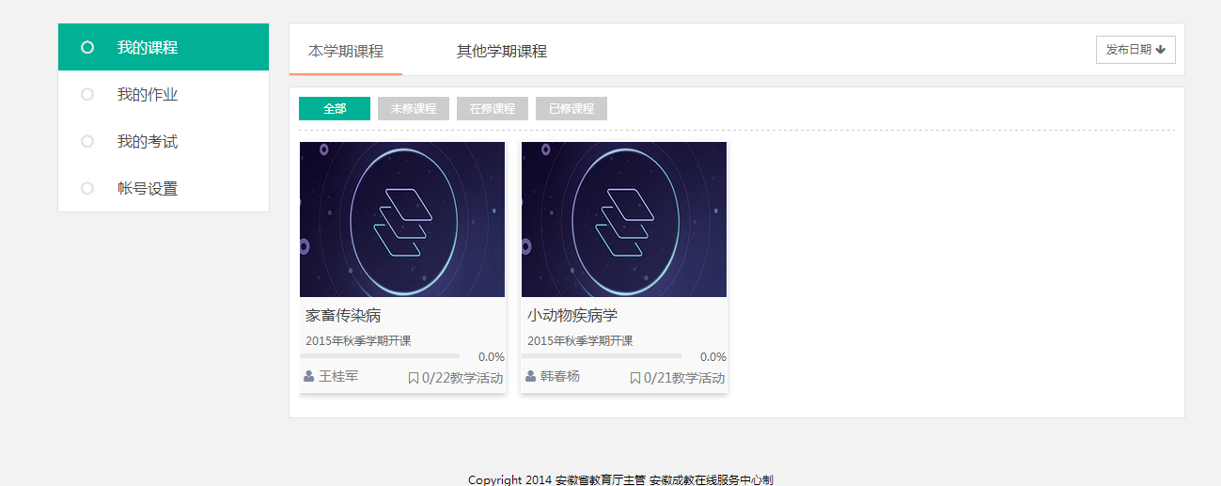
三、学习界面布局介绍
个人页面左侧有“我的课程”、“我的作业”、“我的考试”和“账号设置”四项内容。学生可以通过点击这些功能按钮查询自己所需信息。个人页面中间主要展示本学期所学的所有课程，以及课程所学的进度。

Slide 9
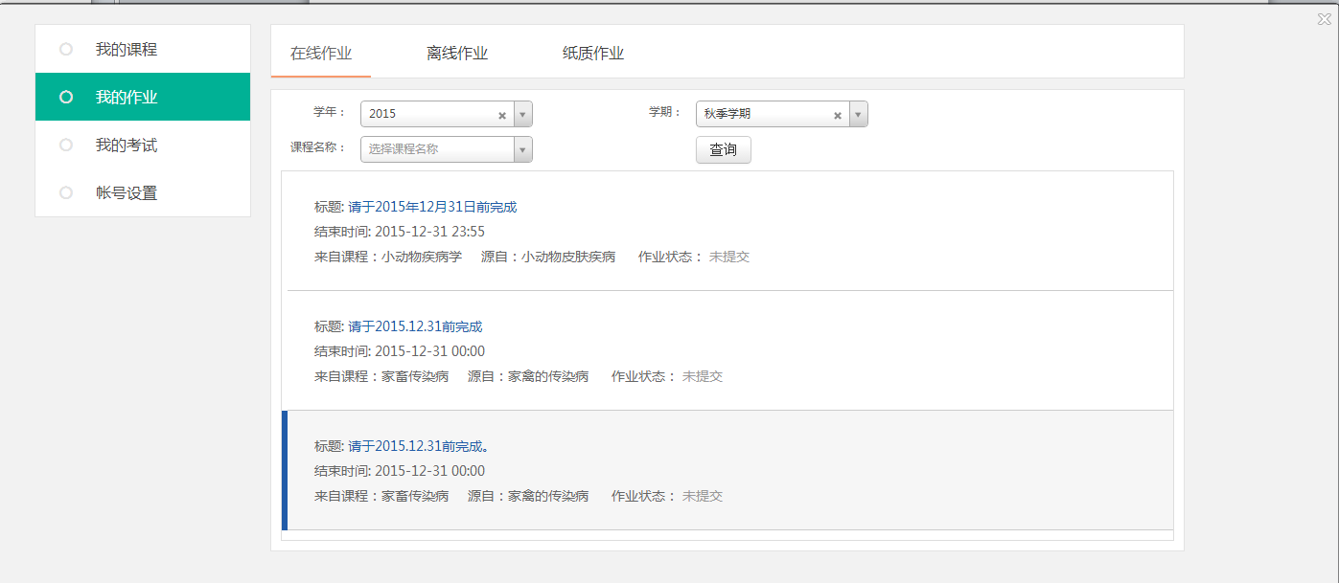
点击“我的作业”，可以查看本学期所有课程布置的在线作业信息。

Slide 10
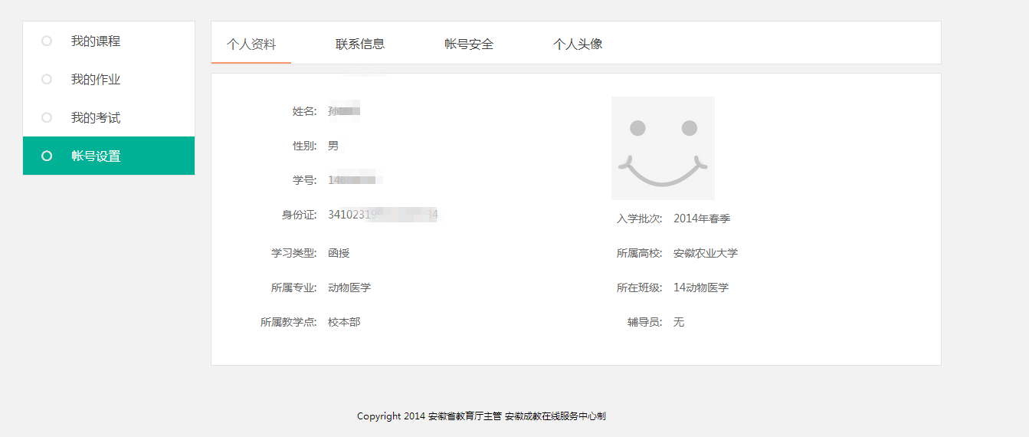
点击“账号设置”可以查询到个人的相关资料和信息，在此可以对个人信息进行添加和修改，在“账号安全”一栏，可以进行密码修改。

Slide 11
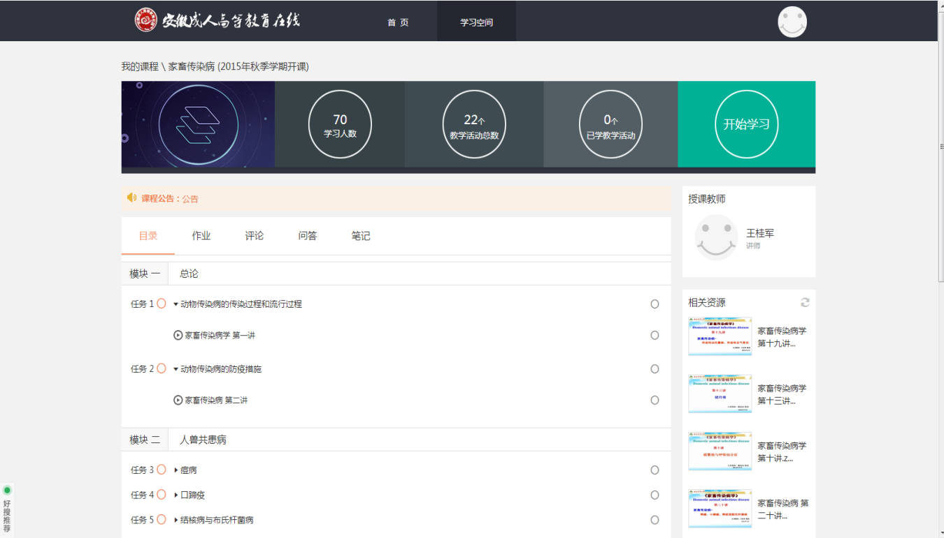

四、如何进行网上学习
点击中间页面中的课程名称，即可进入学习页面（如图）。点击“开始学习”，便可正式开展网络学习。

Slide 12
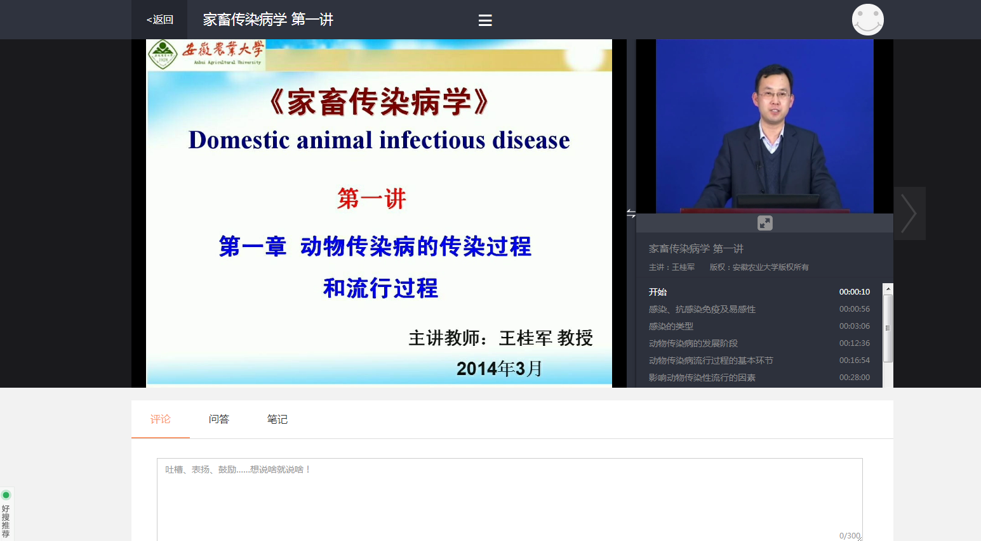
点击“开始学习”后进入三分屏页面，这里大家可以观看视频、课程PPT和学习的主要内容。在学习的过程中，可以进行评论，与教师开展互动，亦可以做笔记。

Slide 13
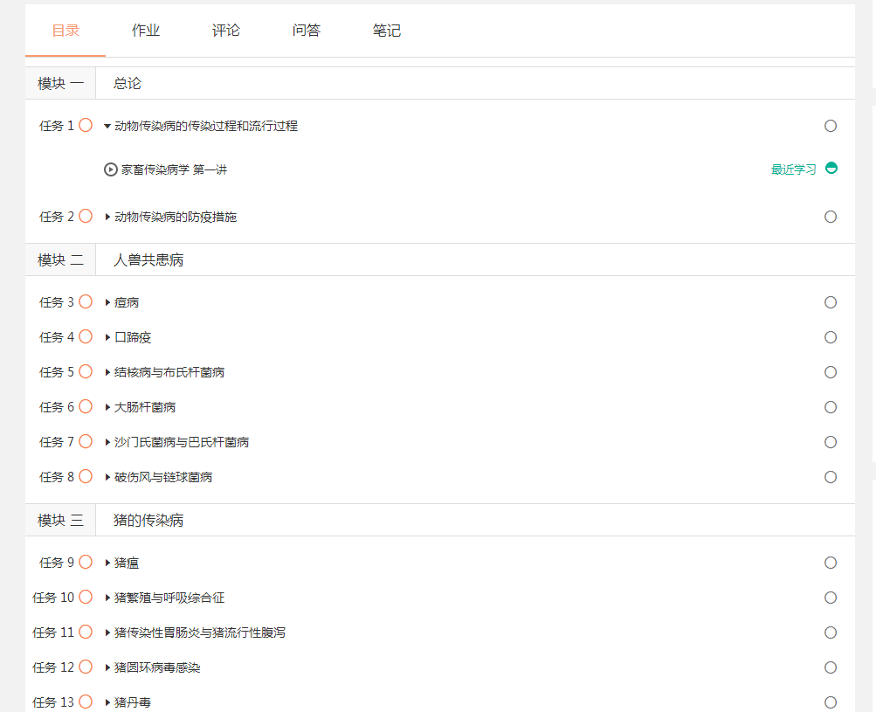
学习页面中功能条栏目里，大家可以点击“目录”查看所有的学习任务。

Slide 14
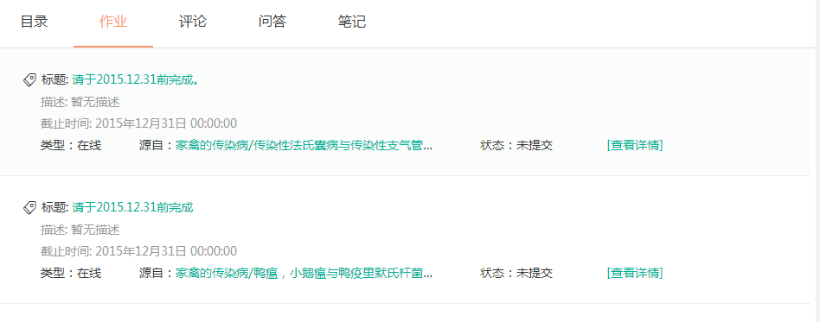
点击“作业”可以查看到本课程的作业信息，点击“查看详情”，可以对在线作业进行作答。

Slide 15
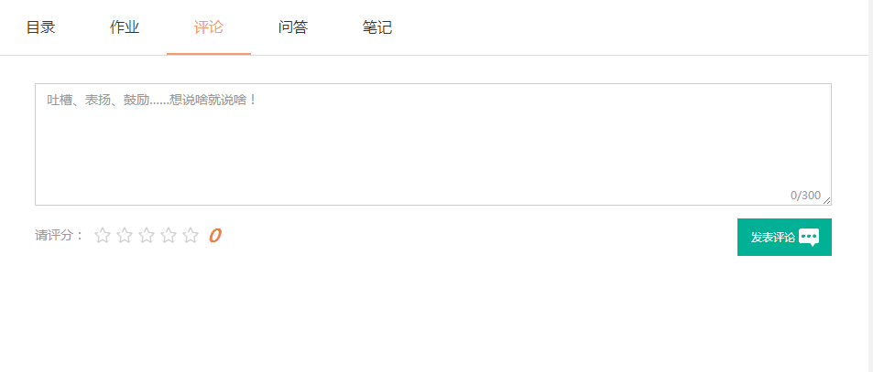
点击“评论”，可以对本课程进行评论，同时亦可对本课程开展评分。

Slide 16
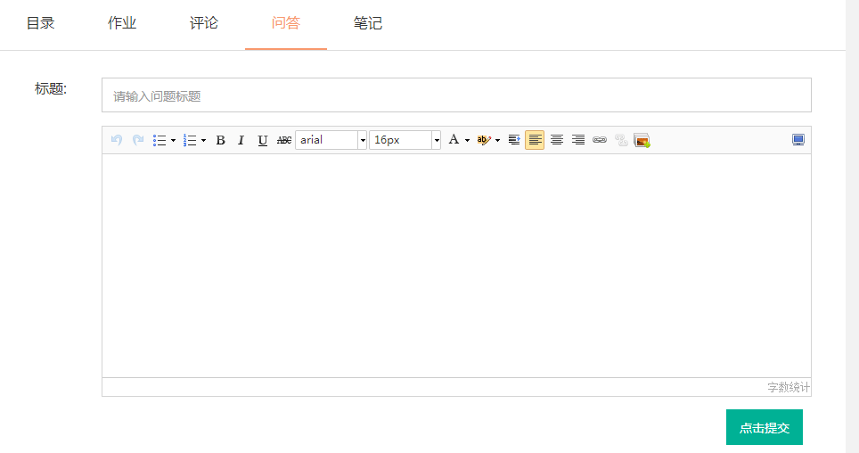
点击“问答”，可以针对课程学习过程中遇到的问题与教师进行互动交流。

Slide 17
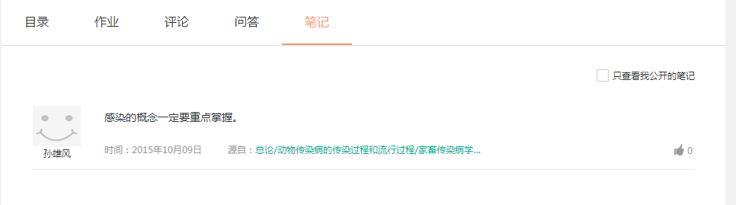
点击笔记可以查看在学习过程中自己所记录的课程笔记。

Slide 18
谢谢！

